Slide 1


Colegio del prado taller: laboratorio de informática curso:1 ¨A¨ 2024 PRACTICO POWERPOINT
Profesora: Andrea Gómez
Alumno: Benjamín Solis

Slide 2
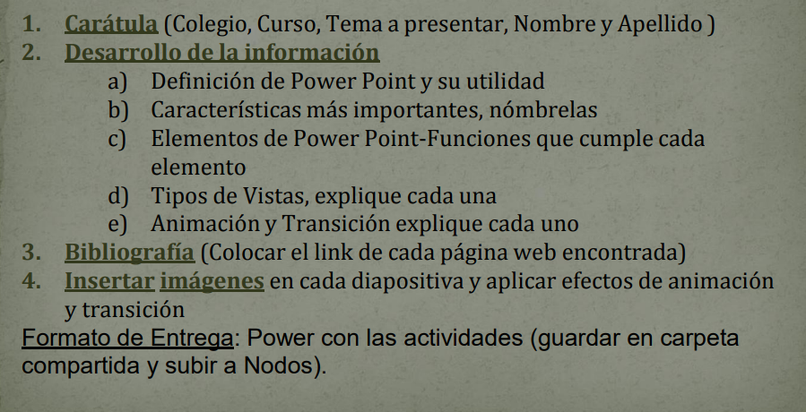
PREGUNTAS

Slide 3

A) ¿Qué es PowerPoint y su utilidad?
PowerPoint es una herramienta que permite utilizar diferentes recursos multimedia para hacer que las presentaciones sean más eficaces. Dentro de su biblioteca multimedia se pueden encontrar imágenes, videos, formas y sonidos que facilitan la comprensión de la información.
https://www.google.com/search?sca_esv=555d3cc0e65e2078&q=Definici%C3%B3n+de+Power+Point+y+su+utilidad&udm

Slide 4
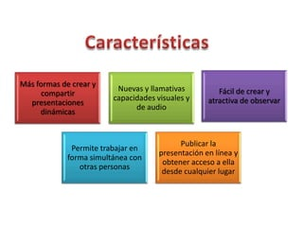

B) Principales características
Posibilidad de usar plantillas auto determinadas y también personalizadas
Crear textos con distintos formatos y colores
Insertar imágenes, gráficos, símbolos y mucho más
Utilización de animaciones
Posibilidad de incluir audios al soporte visual.
https://www.google.com/search?q=caracteristicas+mas+importantes+de+power+point&sca_esv

Slide 5
c) Elementos de PowerPoint
1. Inicio
Muestra la pestaña Inicio en la cinta de PowerPoint
La pestaña Inicio incluye las características Cortar y Pegar, las opciones Fuente y Párrafo, y lo que necesita agregar para organizar las diapositivas.
2. Insertar
Muestra la pestaña Insertar en la cinta de PowerPoint
Haga clic en Insertar para agregar algo a una diapositiva. Esto incluye imágenes, formas, gráficos, vínculos, cuadros de texto, vídeo, etc.
3. Diseño
Muestra la pestaña Diseño en la cinta de PowerPoint
En la pestaña Diseño puede agregar un tema o una combinación de colores, o dar formato al fondo de la diapositiva.

Slide 6
c) Elementos de PowerPoint
4. Transiciones
Muestra la pestaña Transiciones de la cinta en PowerPoint
Configure cómo pasan las diapositivas de una a otra en la pestaña Transiciones. Busque una galería de las transiciones posibles en el grupo Transición a esta diapositiva : haga clic en Más Botón Más en el lateral de la galería para verlas todas.
5. Animaciones
Muestra la pestaña Animaciones en la cinta de PowerPoint
Use la pestaña Animaciones para configurar el movimiento de los elementos de las diapositivas. Tenga en cuenta que puede ver muchas animaciones posibles en la galería del grupo Animación y ver más haciendo clic en Más Botón Más.
6. Presentación de diapositivas
Muestra la pestaña Presentación con diapositivas en la cinta de opciones de PowerPoint.
En la pestaña Presentación con diapositivas, configure el modo en que desea exponer su presentación a los demás.
7. Revisar
Muestra la pestaña Revisar en la cinta de PowerPoint
La pestaña Revisar le permite agregar comentarios, pasar el corrector ortográfico o comparar una presentación con otra (por ejemplo, una versión anterior).

Slide 7
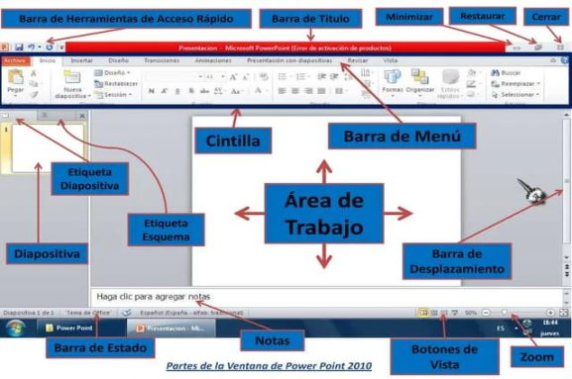
c)Elementos de PowerPoint
8. Vista
Muestra la pestaña Vista en la cinta de PowerPoint
Las vistas le permiten ver la presentación de diferentes formas en función del punto del proceso de creación o entrega en el que se encuentre.
9. Archivo
En un extremo de la cinta está la pestaña Archivo, que puede usar para las tareas entre bastidores que suele hacer con un archivo, como abrir, guardar, compartir, exportar, imprimir y administrar la presentación. Haga clic en la pestaña Archivo para abrir una vista nueva llamada Backstage.
https://www.google.com/search?q=elementos+de+powerpoint&oq=elementos+de+power&gs_lcrp

Slide 8
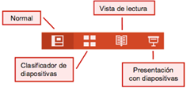
tipos de vista
Vista normal. La vista Normal es el modo de edición en el que trabajará con más frecuencia para crear las diapositivas. Debajo, la vista Normal muestra miniaturas de diapositiva a la izquierda, una ventana grande que muestra la diapositiva actual y una sección debajo de la diapositiva actual donde puede escribir sus notas de orador para cada diapositiva.
Vista Clasificador de diapositivas. La vista Clasificador de diapositivas (a continuación) muestra todas las diapositivas de la presentación en diapositivas en miniatura en secuencia horizontal. La vista Presentación con diapositivas es útil si necesita reorganizar las diapositivas; solo tiene que hacer clic y arrastrar las diapositivas a una nueva ubicación o agregar secciones para organizar las diapositivas en grupos significativos.
Vista Página de notas. El panel Notas se encuentra debajo de la ventana de diapositiva. Puede imprimir sus notas o incluirlas en una presentación que envía a la audiencia o, simplemente, usarlas como indicaciones para sí mismo mientras presenta.
Vista Esquema. Use la vista Esquema para crear un esquema o guión gráfico de la presentación. Solo muestra el texto de las diapositivas, no las imágenes ni otros elementos gráficos.
Vistas Patrón: Diapositiva, Documento y Notas. Las vistas Patrón incluyen Diapositiva, Documento y Notas. El beneficio clave de trabajar en una vista patrón es que puede realizar cambios de estilo universales a todas las diapositivas, páginas de notas o documentos asociados con su presentación.
https://www.google.com/search?q=tipos+de+vista+de+powerpoint&oq=tipos+de+vista+de+powerpoint&gs_lcrp

Slide 9
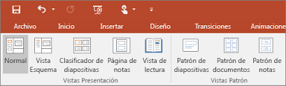

Tipo de vista de PowerPoint

Slide 10
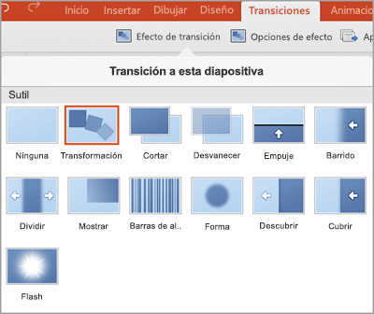
Transición
La transición es un efecto especial que se usa para indicar la aparición de una diapositiva durante una presentación con diapositivas. Generalmente esta técnica se pone en práctica durante el proceso de postproducción (en caso de que se trate de una producción de una película u obra cinematográfica).
https://www.google.com/search?sca_esv=
5b4135254b5cefab&q=transiciones+erpoin
t&source

Slide 11
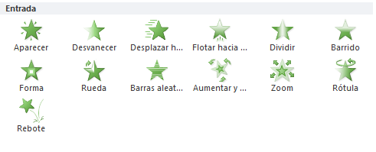
animación
Seleccione el objeto de la diapositiva que desee animar. En la pestaña Animaciones , seleccione Panel de animación. Seleccione Agregar animación y elija un efecto de animación. Para aplicar otros efectos de animación al mismo objeto, selecciónelo, haga clic en Agregar animación y elija otro efecto de animación.
https://www.google.com/search?sca_esv=5b4135254b5cefab&q=animacion+powerpoint&udm=2&fbs

Slide 12

fin

